Slide 1


Методы компьютерного зрения в кибербезопасности
Иванов Пётр
Младший исследователь исследовательского центра UDV Group paivanov@ussc.ru, telegram: @Napaste

Slide 2

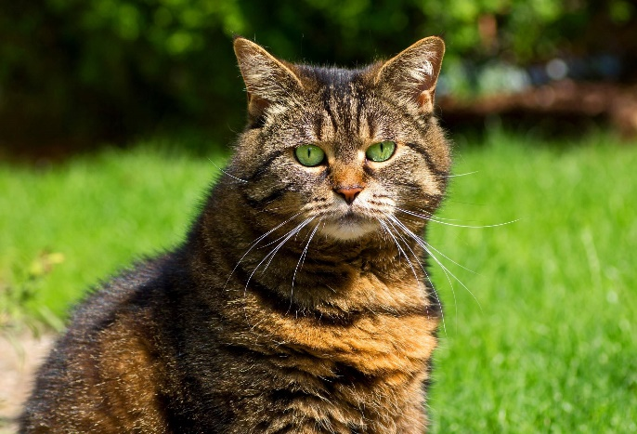

Основные компоненты сверточных сетей. Свертки
Свертка – матричная операция с обучаемыми ядрами, используемая для извлечения локальных признаков из изображений (и не только).
Каждое из ядер учится выявлять определенный признак и на основе наличия/отсутствия этих признаков «головой» сети принимается решение.
Изображение, содержащее локальные признаки
Те же пиксели, но перемешанные. Локальности нет

Slide 3
Свертки в Keras
В Keras свертки представлены семейством слоев ConvXD, очевидно для обработки изображений используются Conv2D.
Conv2D(filters, kernel_size, strides=(1, 1), padding="valid", …), где
filters – число каналов на выходе;
kernel_size – размер ядра свертки;
strides – шаги свертки вдоль каждой из осей;
padding – размер или способ паддинга входного изображения.

Slide 4
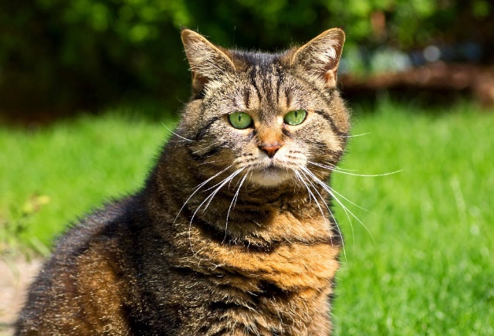
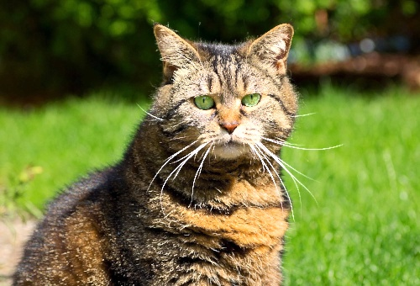
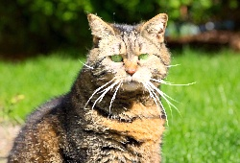


Основные компоненты сверточных сетей. Пулинг
Пулинг – матричная операция без обучаемых ядер, используемая для фильтрации результатов свертки и понижения размерности данных.
Пулинги бывают множества разных видов, самые популярные – MaxPooling и AveragePooling.
MaxPooling нашего котика

Slide 5
Пулинг в Keras
В Keras операция пулинга представлена несколькими семействами слоев MaxPoolingXD, AveragePoolingXD
MaxPooling2D(pool_size=(2, 2), strides=None, padding="valid“, …) где
pool_size – размер ядра пулинга;
strides – шаги пулинга вдоль каждой из осей;
padding – размер или способ паддинга входного изображения.

Slide 6
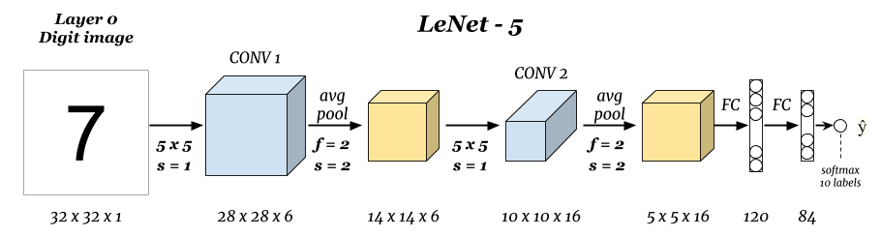
Основные компоненты сверточный сетей. Сверточный блок
Свертки и пулиги объединяются в блоки вида «свертка-функция_активации-пулинг».
Рецепт простейшей сверточной сети – несколько последовательно объединенных сверточных блоков и один-два полносвязых слоя в конце. Сверточных блоки понижают размерность данных, постепенно превращая их в вектор, который попадает в полносвязную «голову», принимающую решение.

Slide 7
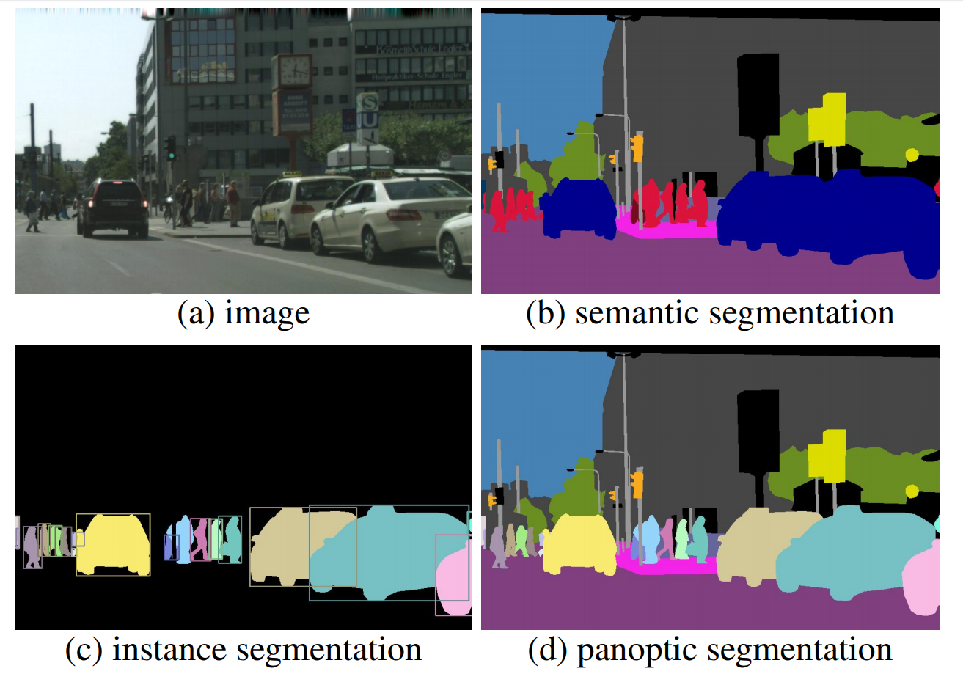
Типовые задачи КЗ. Сегментация
Сегментация – построение маски для входного изображения.
Размерности входного изображения и маски одинаковы.
Существует несколько видов сегментации:
семантическая сегментация;
instance сегментация;
panoptic сегментация.

Slide 8
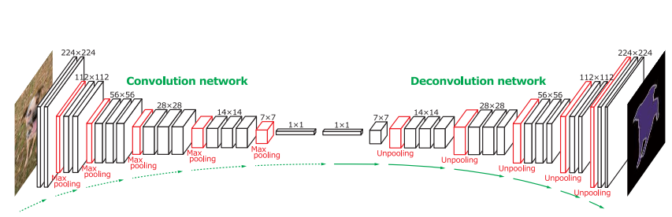
Типовые архитектуры моделей КЗ. Conv-DeconvNet

Slide 9
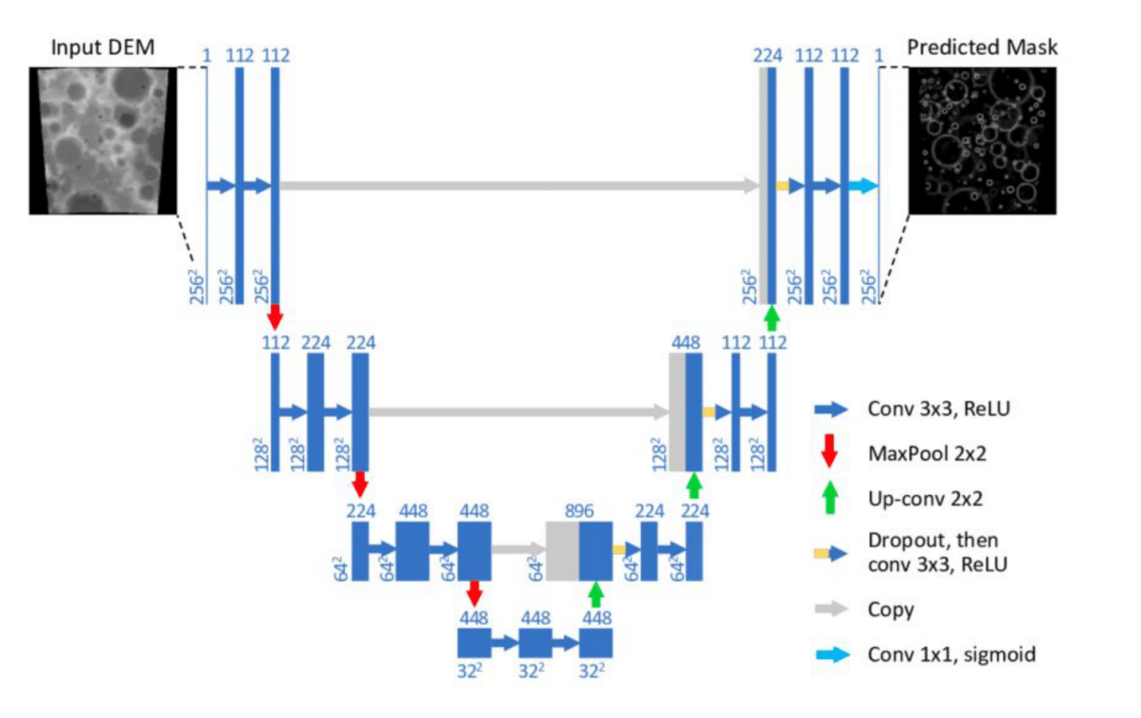
Типовые архитектуры моделей КЗ. UNet

Slide 10
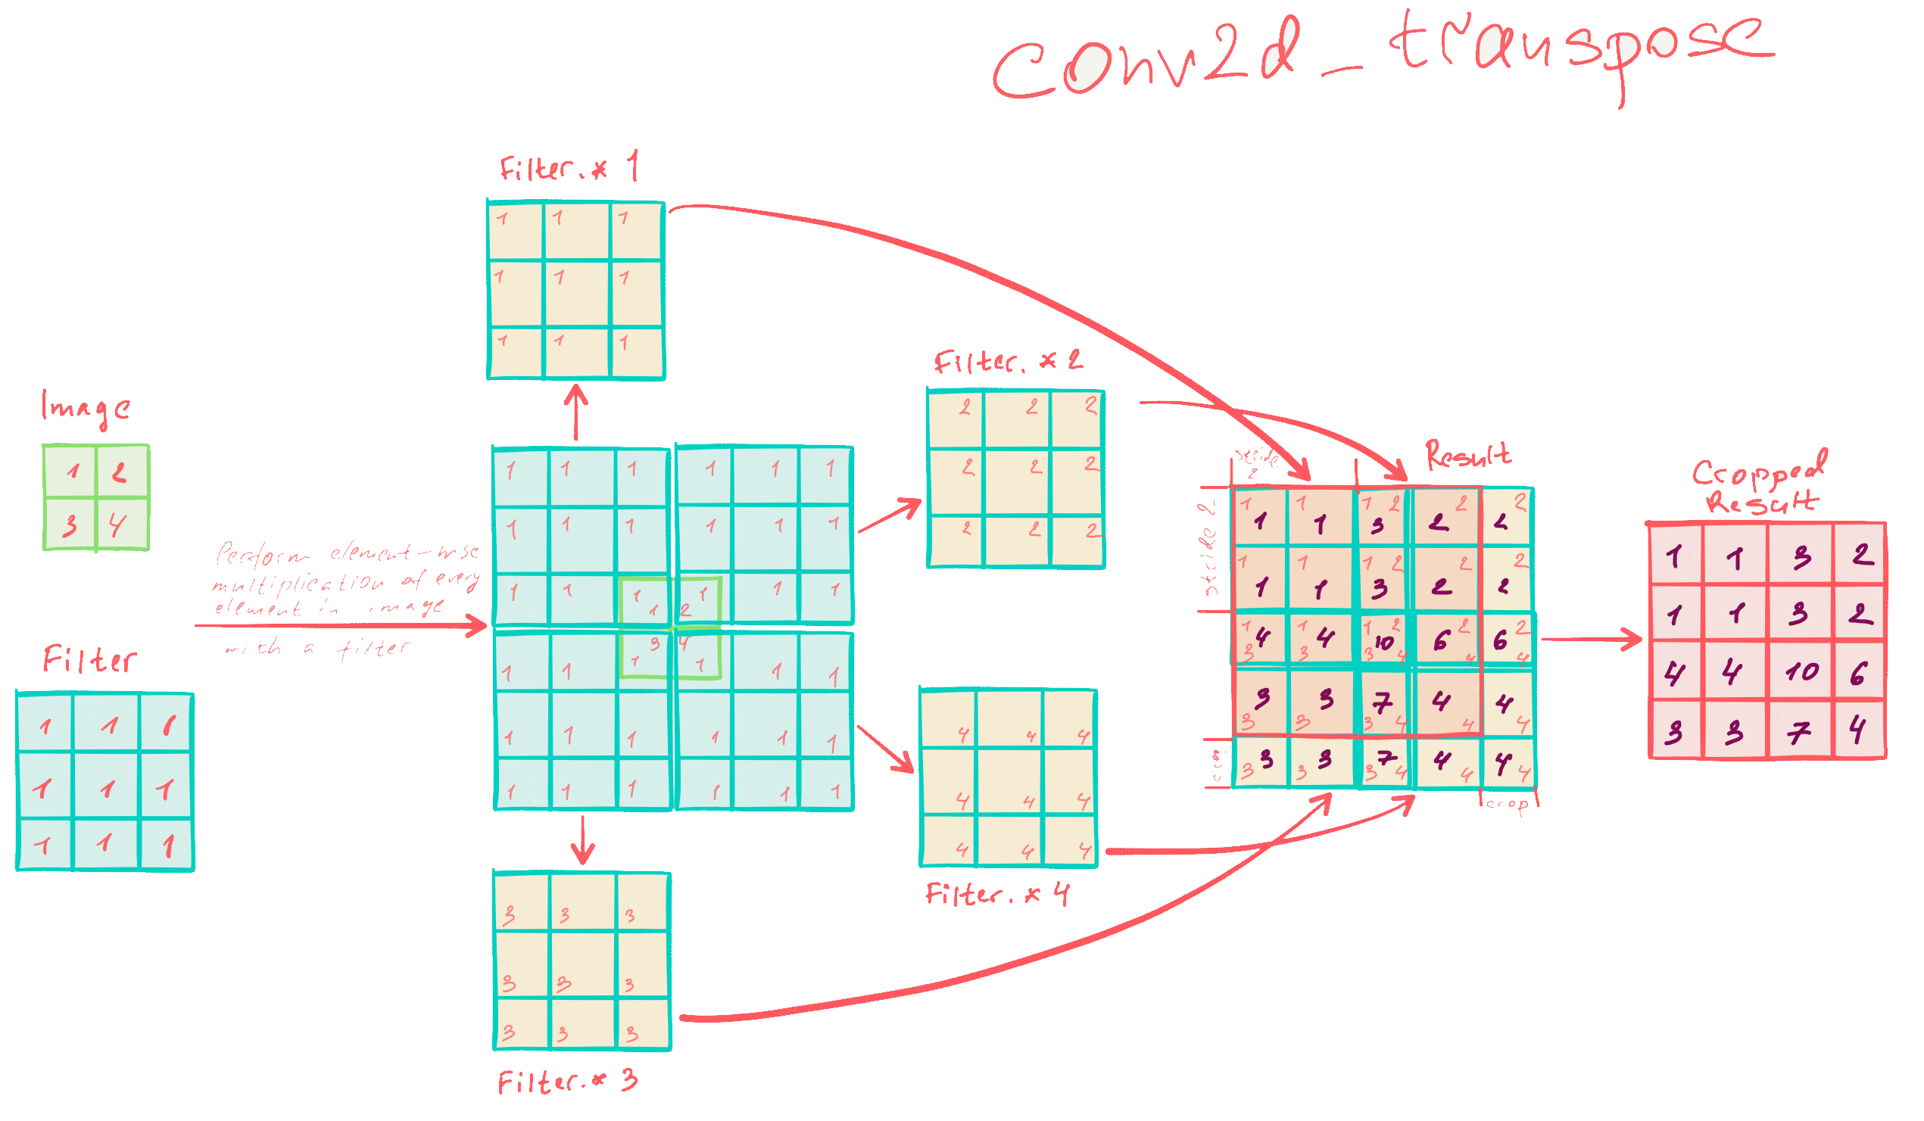
Свертка наоборот a.k.a Transposed Convolution

Slide 11
Обратная свертка в Keras
В Keras операция обратной свертки представлена семейством слоев ConvXDTranspose
tf.keras.layers.Conv2DTranspose(filters, kernel_size, strides=(1, 1), padding="valid", output_padding=None, …) где
filters – число каналов на выходе;
kernel_size – размер ядра свертки;
strides – шаги свертки вдоль каждой из осей;
padding – размер или способ паддинга входного изображения,
output_padding – размер доп. паддинга на выходе.

Slide 12
Свертка наоборот a.k.a Transposed Convolution

Slide 13



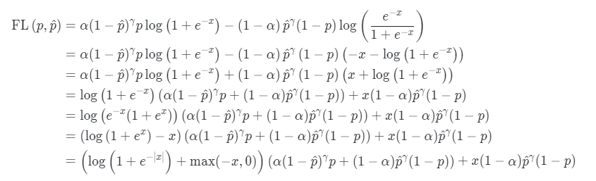
Функции потерь моделей сегментации. Функции оценки распределения

Slide 14
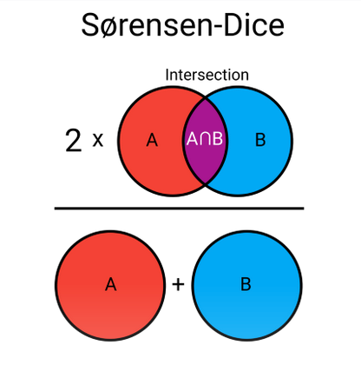
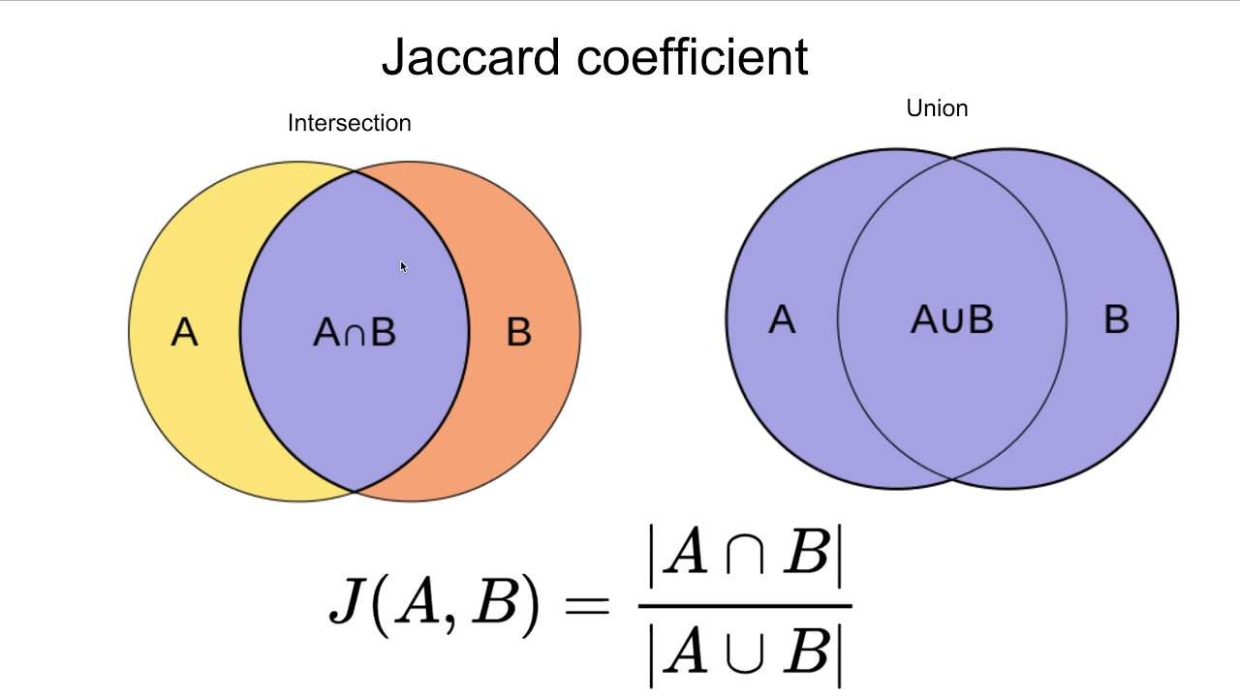
Функции потерь моделей сегментации. Функции оценки пересечения
В качестве множеств A и B выступают предсказанная маска и ground truth маска.

Slide 15
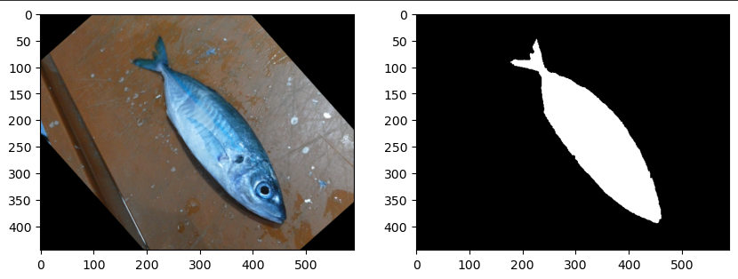
Практика. Сегментация рыбок
Научим модель создавать бинарные маски для фотографий рыб.
Используем Conv-DeconvNet и Unet, если успеем

Slide 16
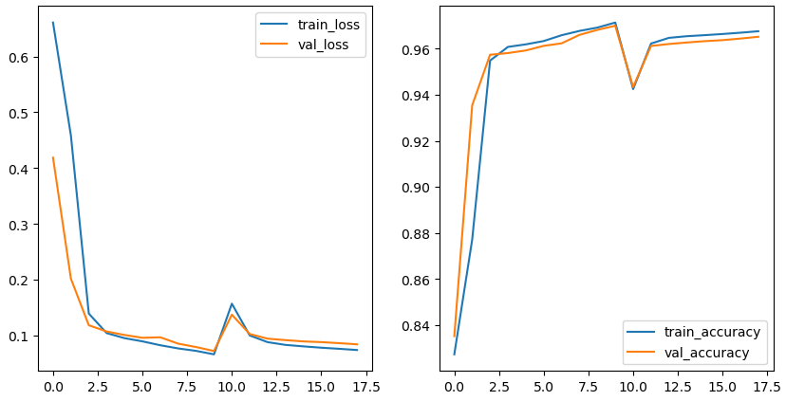
Домашнее задание (опция 1)
На практике мы обучили модель сегментировать рыб, получили точность ~97%. Ваша задача – улучшить полученную точность минимум на 0.1%.
Срок – до следующей практики. Форма сдачи – jupyter notebook.
Вариантов для улучшения результата множество, не обязательно менять только модель.
Важно: продемонстрируйте, что результат стал лучше (посчитайте метрику)

Slide 17
Домашнее задание (опция 2)
Сами выберете датасет на Kaggle и с помощью ноутбука с практики (https://www.kaggle.com/datasets?search=segmentation&tags=13207-Computer+Vision).
Срок – до следующей практики. Форма сдачи – jupyter notebook.
Важно: продемонстрируйте, что модель умеет сегментировать изображения из выбранного вами датасета (отрисуйте пару картинок и масок к ним, предсказанных моделью)

Slide 18
Спасибо за внимание!

